Slide 1
㈜AP 시스템
APS SRM 시스템
협력사 매뉴얼
(SRM)
2014년 1월 3일

Slide 2

기능 설명
견적 업무 흐름도
견적의뢰요청
(E-Mail)
APS SRM
협력사
견적서 작성
단가확정
재견적요청(off-line)

Slide 3
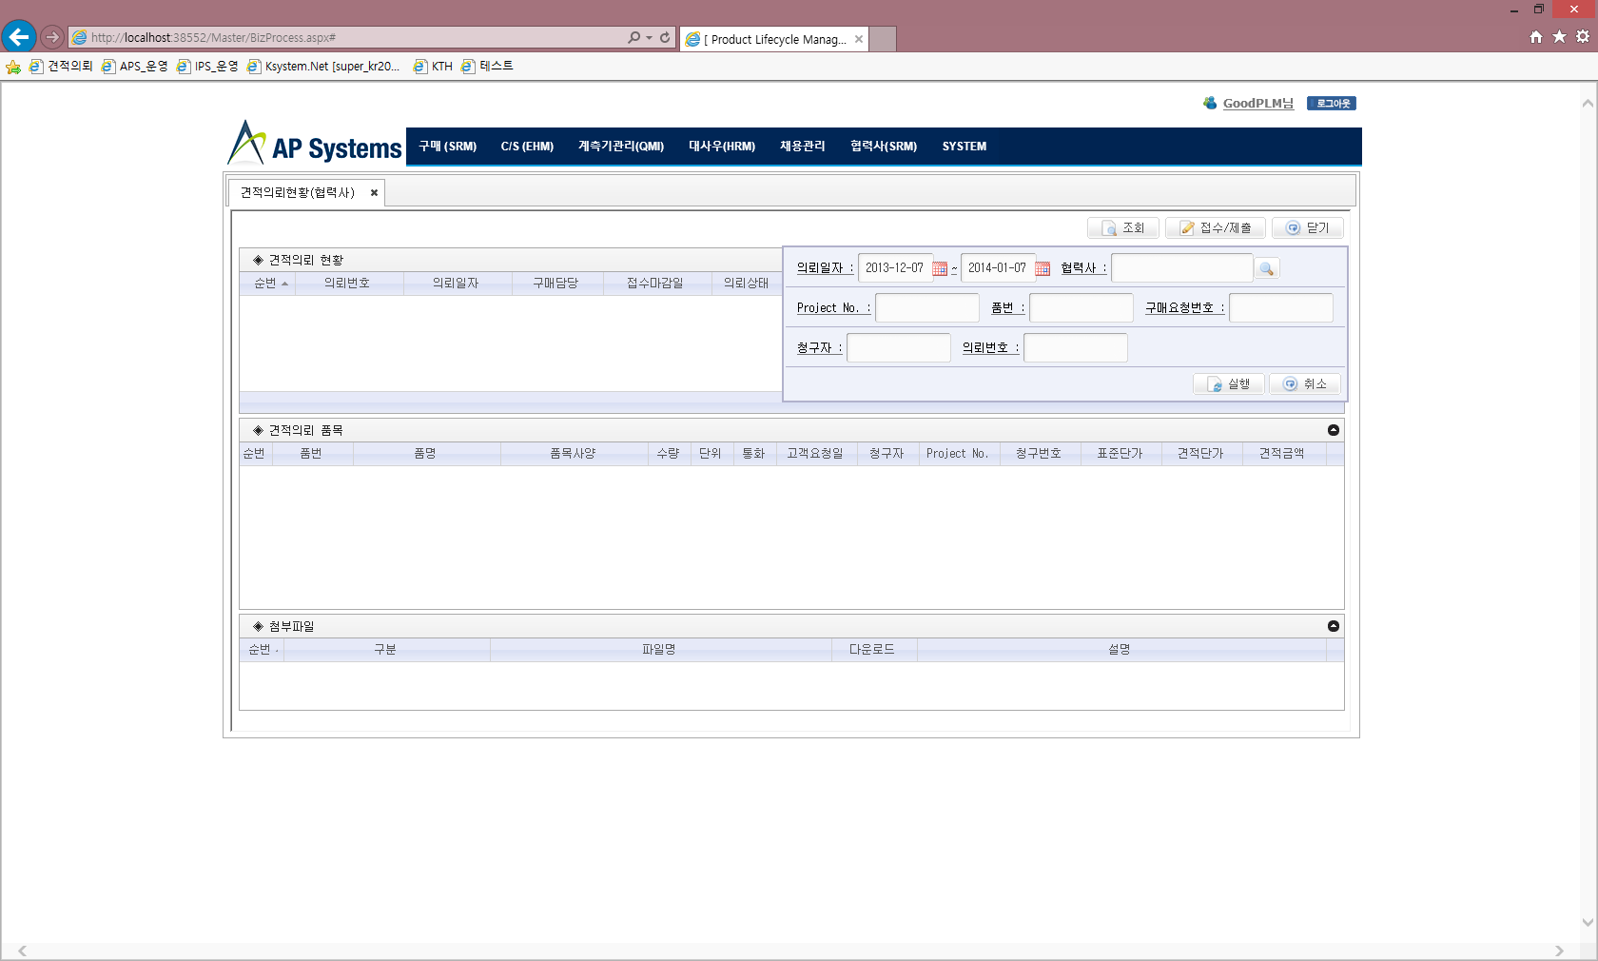
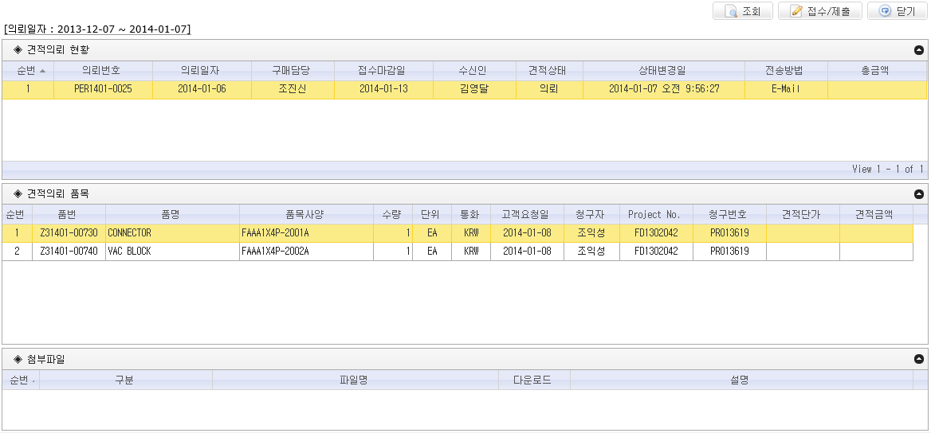
기능 설명
견적의뢰현황
협력사(SRM) / 견적의뢰현황
1. [의뢰일자]에 견적의뢰 메일을 수신한 일자를
입력한 후 [실행] 버튼을 누릅니다.
2. 견적서를 작성할 라인을 선택한 후
[접수/제출]버튼을 누릅니다.
※ 견적상태
- 의뢰 : AP시스템이 협력사에 견적의뢰
- 수신 : 협력사가 견적서를 접수
- 제출 : 협력사가 견적서를 작성하여 AP시스템에 견적서를 제출
- 접수 : 제출한 견적서를 AP시스템이 접수
- 확정 : 제출한 견적서를 AP시스템이 채택
- 의뢰취소 : AP시스템이 견적의뢰를 취소
3. [저장]버튼을 눌러 증명서 발급신청을
완료합니다.
견적의뢰 내역을 조회합니다.
견적의뢰 내역에 대한 견적금액을 입력하고 견적서(파일)를 첨부하여 제출합니다.

Slide 4
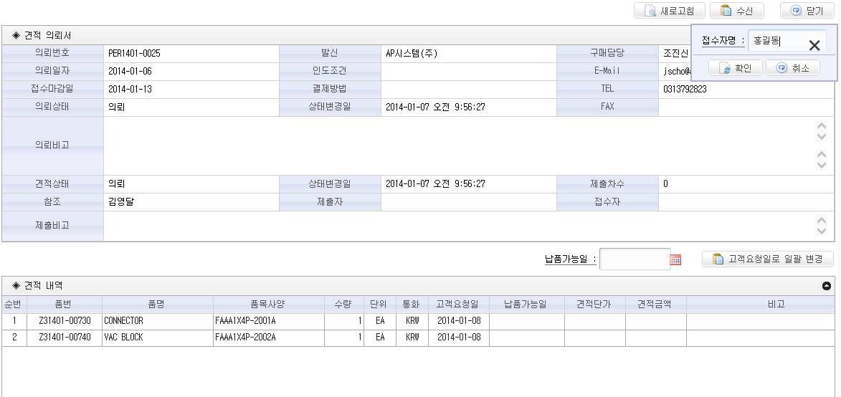
기능 설명
견적접수/제출
협력사(SRM) / 견적의뢰현황 → 견적접수/제출
2. [수신]버튼을 누릅니다.
3. [접수자명]을 입력한 후 [확인] 버튼을 누릅니다.
4-1. “납품가능일＂에 날짜를 입력할 경우
견적내역의 모든 품목의 납품가능일이
입력한 일자로 변경됩니다.
4. “납품가능일＂을 입력합니다.
4-2. [고객요청일로 일괄 변경] 버튼을 누를 경우
견적내역의 모든 품목의 납품가능일이
“고객요청일”과 동일하게 입력이 됩니다.
4-3. 개별적으로 “납품가능일＂을
입력할 수 있습니다.

Slide 5
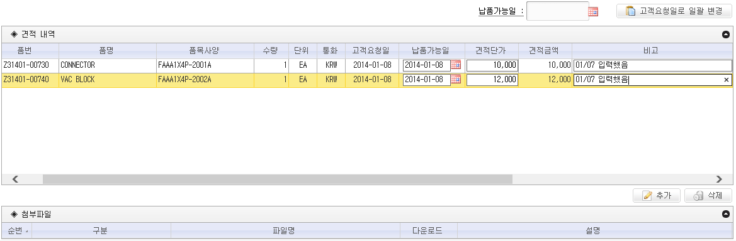
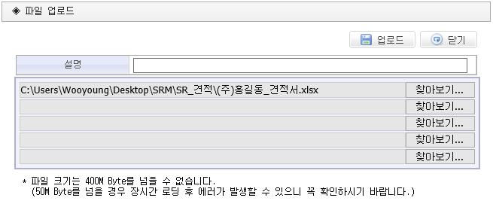
기능 설명
견적접수/제출
협력사(SRM) / 견적의뢰현황 → 견적접수/제출
6. 견적서 파일을 첨부하기 전 입력했던
내용을 저장하기 위해 [저장]버튼을
누릅니다.
5. 품목별로 “견적단가＂를 입력합니다.
7. [추가]버튼을 눌러 견적서 파일을 첨부합니다.
7-2. [업로드] 버튼을 눌러서 파일 첨부를
완료합니다.
7-1. [찾아보기] 버튼을 누른 후 첨부할 파일을
선택합니다.

Slide 6
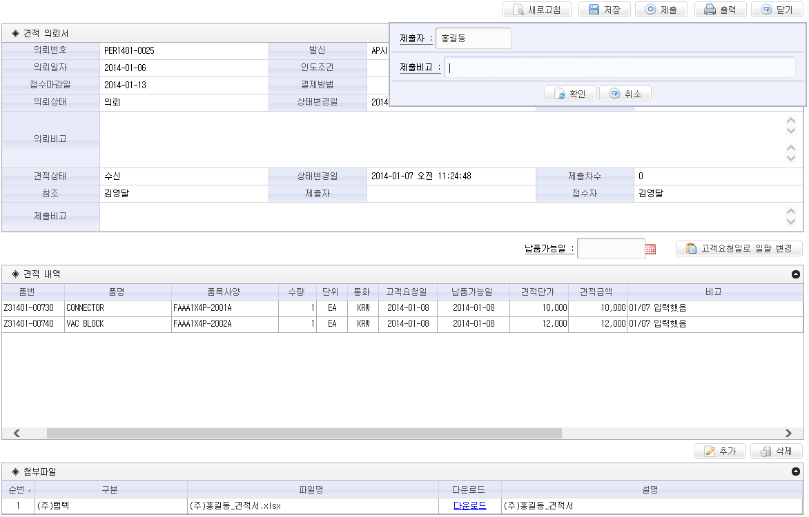

기능 설명
견적접수/제출
협력사(SRM) / 견적의뢰현황 → 견적접수/제출
8. 견적서 작성이 완료되면 [제출]버튼을
누른 후 “제출자” 및 “비고”를 입력하고
[확인]버튼을 눌러 견적서를 제출합니다.
제출차수가 1
증가합니다.

Slide 7
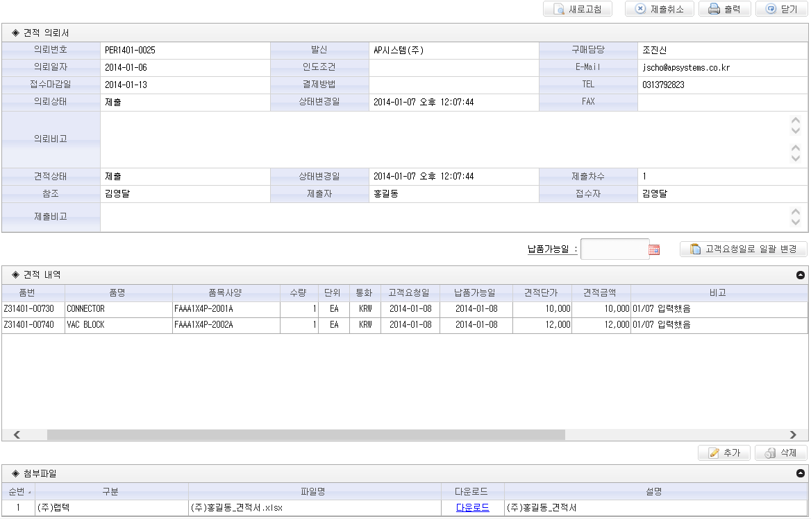
기능 설명
견적접수/제출
협력사(SRM) / 견적의뢰현황 → 견적접수/제출
※ 견적서 제출 후 재견적 요청에 의해 견적서를
수정하기 위해서는 [제출취소] 버튼을 누른 후
견적서 내용 수정 후 다시 [제출]버튼을 눌러
견적서를 제출하면 됩니다.
※ 견적서가 수정이 되면 견적 내용에 해당하는
견적서 파일을 다시 첨부해야 합니다.

Slide 8

기능 설명
발주&납품 업무 흐름도
발주
(E-Mail)
납품
APS SRM
APS SRM
생산
구매
협력사
발주서 확인 및 납품가능일 등록
납품등록
(거래명세서 출력)

Slide 9

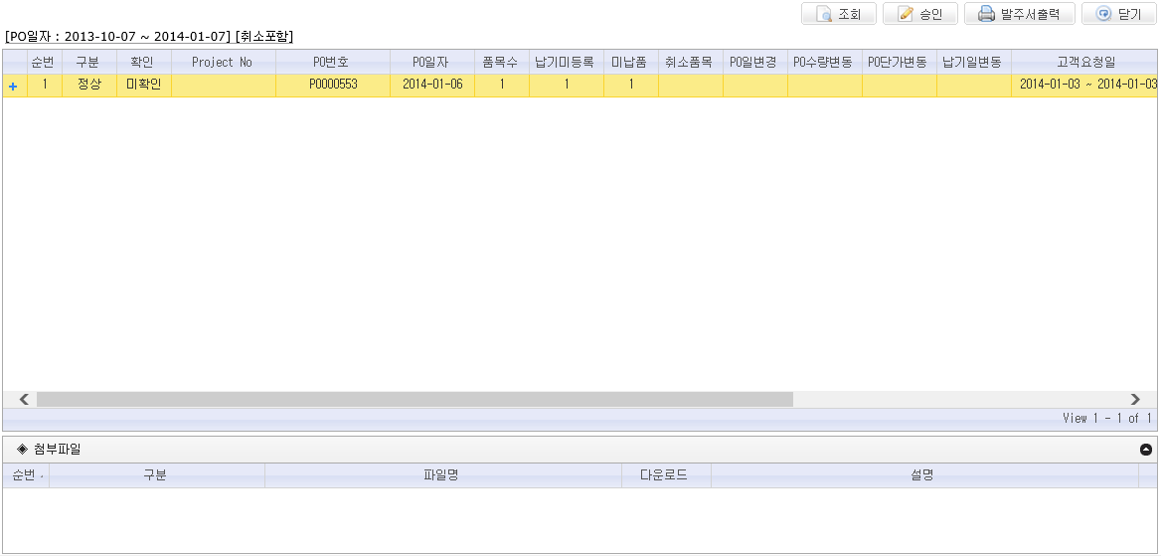
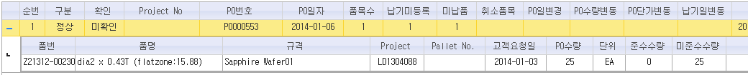
기능 설명
견적의뢰현황
협력사(SRM) / 견적의뢰현황
1. “PO번호” 또는 “PO일자”를 입력한 후
[실행]버튼을 누릅니다.
2. 발주품목별 “납품가능일”을 입력하기
위해 [승인]버튼을 누릅니다.
※ “+”를 누르면 발주 품목을 확인할 수 있습니다.
발주서 내역을 조회합니다.
발주품목의 “납품가능일”을 입력하고 발주서를 출력합니다.

Slide 10
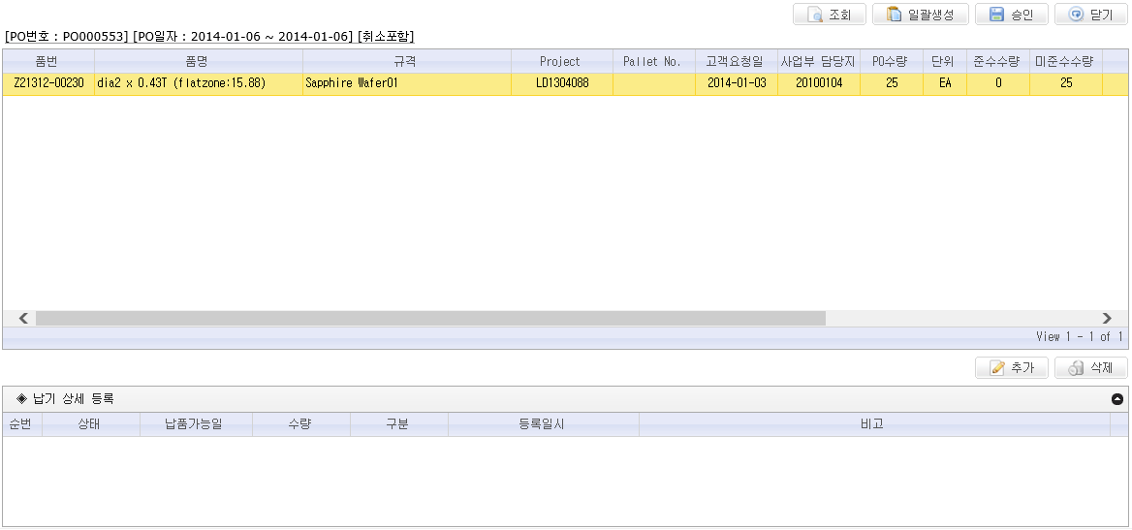

기능 설명
견적의뢰현황
협력사(SRM) / 견적의뢰현황
3. “납품가능일”을 입력합니다.
3-1. “납품가능일“을 “고객요청일”과 동일하게 일괄
적용할 경우 “납품가능일 지정“ 체크박스를
해제 후 [실행]버튼을 누르면 됩니다.
“납품가능일”을 특정 일자로 일괄 적용할 경우
“납품가능일 지정“ 체크박스를 선택 후 날짜를
입력하고 [실행]버튼을 누르면 됩니다.

Slide 11
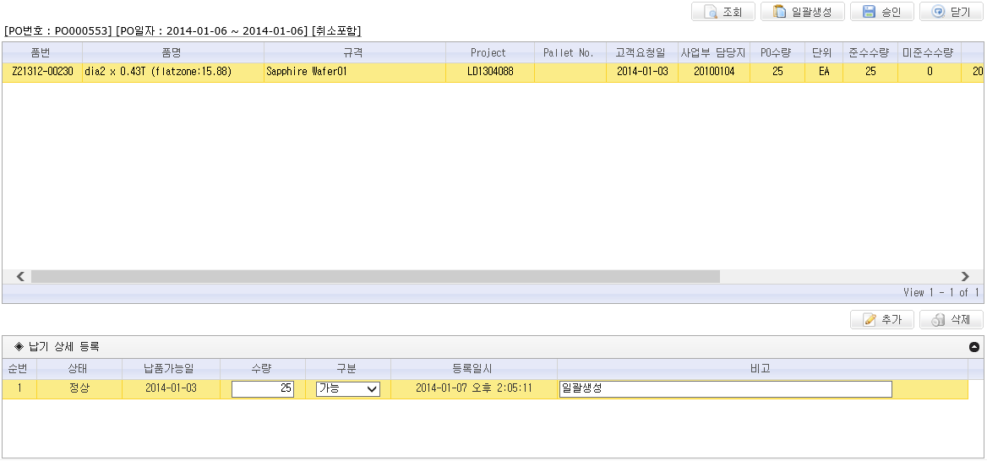
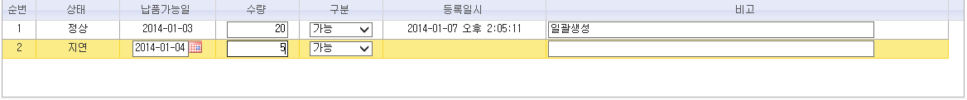
기능 설명
견적의뢰현황
협력사(SRM) / 견적의뢰현황
※ 일부 수량 납품가능일 변경하기
예) 2014-01-03 : 20개 납품예정
2014-01-04 : 5개 납품예정
3. [승인]버튼을 눌러 변경 내용을
반영합니다.
※ 고객요청일 보다 늦은 납기가능일을 입력할 경우
AP시스템 구매팀에 납기지연 안내 메일이 자동
발송되므로 “승인“처리 시 약간의 지연이 발생할
수 있습니다.
2. [추가]버튼을 누르고 “납품가능일“에
“2014-01-04”를 입력합니다.
1. 기존의 1월 3일 납품예정 수량 “25”를
“20”으로 변경합니다.

Slide 12
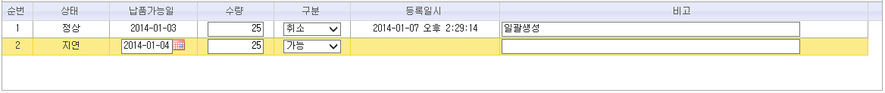
기능 설명
견적의뢰현황
협력사(SRM) / 견적의뢰현황
※ 모든 수량 납품가능일 변경하기
예) 2014-01-03 → 2014-01-04
3. [승인]버튼을 눌러 변경 내용을
반영합니다.
※ 고객요청일 보다 늦은 납기가능일을 입력할 경우
AP시스템 구매팀에 납기지연 안내 메일이 자동
발송되므로 “승인“처리 시 약간의 지연이 발생할
수 있습니다.
2. [추가]버튼을 누르고 “납품가능일“에
“2014-01-04”를 입력, “수량“에 “25”를
입력합니다.
1. “구분”항목의 “가능” 값을 “취소“로
변경합니다.

Slide 13
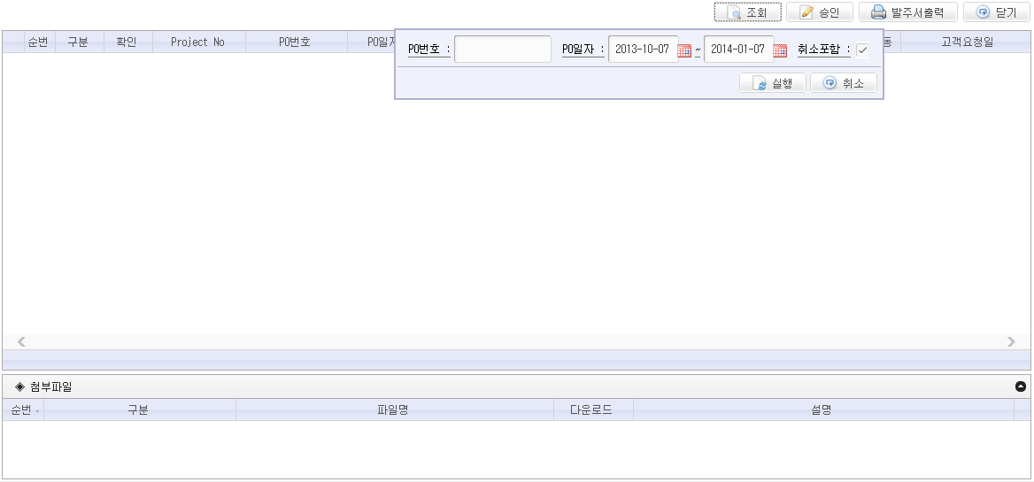
기능 설명
발주서조회
협력사(SRM) / 발주서조회
※ 견적서 제출 후 재견적 요청에 의해 견적서를
수정하기 위해서는 [제출취소] 버튼을 누른 후
견적서 내용 수정 후 다시 [제출]버튼을 눌러
견적서를 제출하면 됩니다.
※ 견적서가 수정이 되면 견적 내용에 해당하는
견적서 파일을 다시 첨부해야 합니다.

